Slide 1
Žaidimo„Knightmare“ pristatymas
T120B166 Žaidimų kūrimo pagrindai
Darbą atliko: Aidas Litvinas

Slide 2
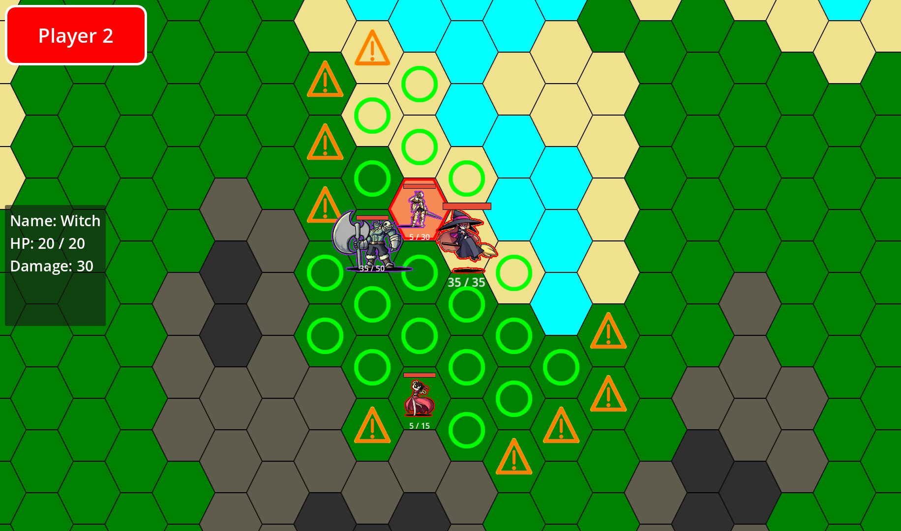
Žaidimo aprašymas
“Knightmare“ - tai “turn-based” strategijos žaidimas, kur du žaidėjai gali lokaliai kovoti vienas prieš kitą sugeneruotoje saloje.
Kovos laukas yra šešiakampių tinklas, kuriame yra keli skirtingi reljefo tipai.

Slide 3
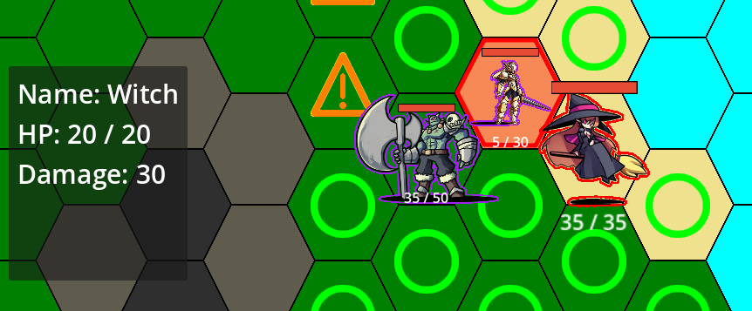
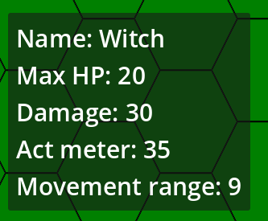
Kovos lauko taisyklės
Vyksta “Turn based” (liet. ėjimų pagrindo) kova tarp dviejų žaidėjų.
Žaidimo žmogeliukai gali judėti tik ant smėlio ir žolės.
Ėjimų eiga priklauso nuo žmogeliukų “veiksmo matuoklio”
“Veiksmo matuokis” tai yra skaičius, kuris turi pakilti iki tam tikros ribos, tik tada žmogeliukas gali atlikti veiksmą. Visų žmogeliukų matuoklis kyla tuo pačiu metu, jeigu kažkuris iš jų pasiekia ribą – kylimas sustabdomas iki kol žmogeliukai atliks savo veiksmus

Slide 4
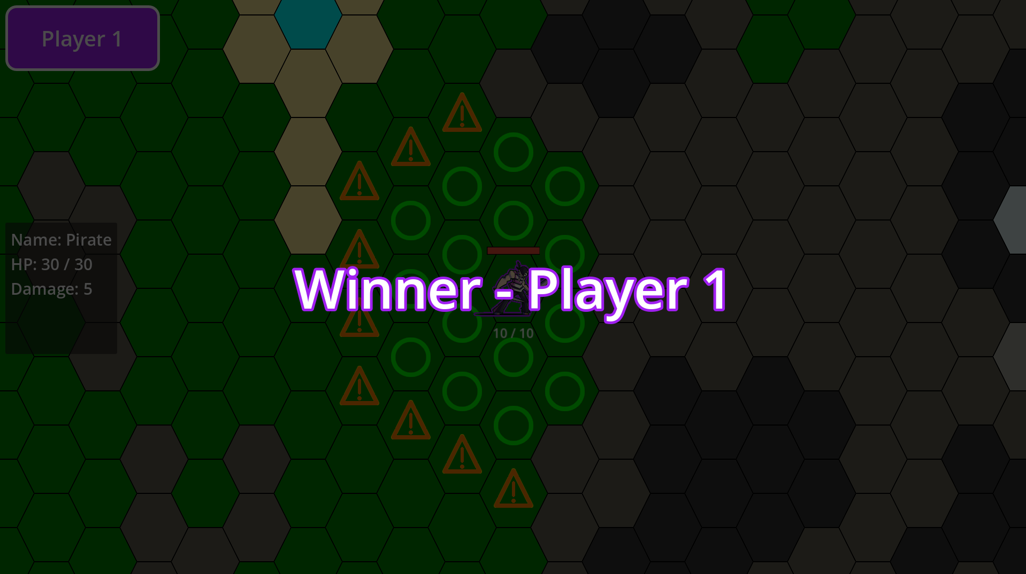
Žaidimo eiga
Abu žaidėjai nuosekliai iš savo žmogeliukų sąrašų juos išdėsto kovos lauke.
Kai abu žaidėjau patvirtina savo išdėstymą, prasideda kova.
Pagal žmogeliukų “veiksmo matuoklius” vyksta ėjimai, iki kol vienos pusės visi žmogeliukai nugalėti.

Slide 5
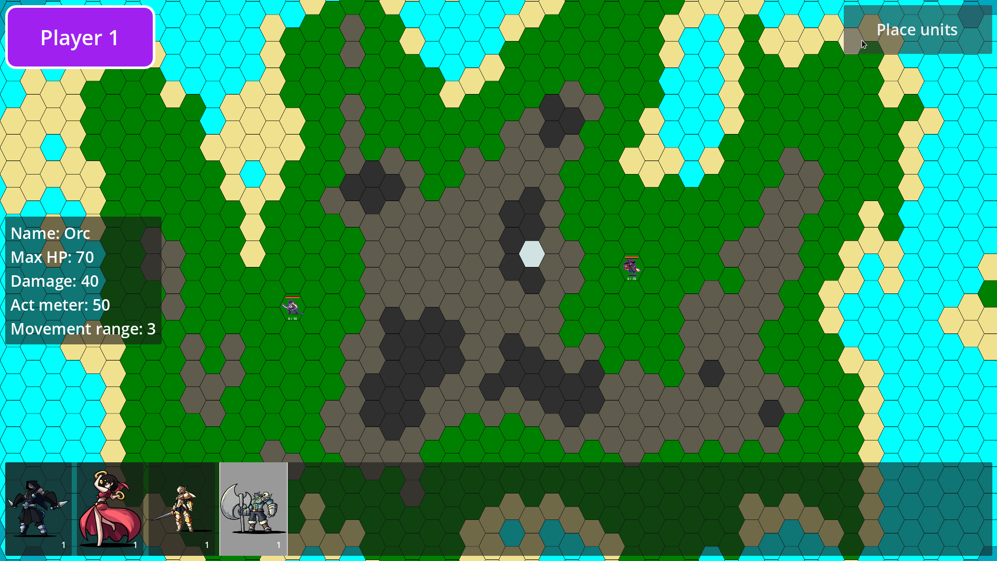

Slide 6
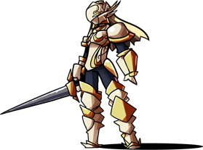
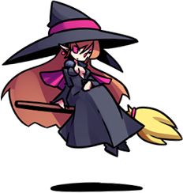

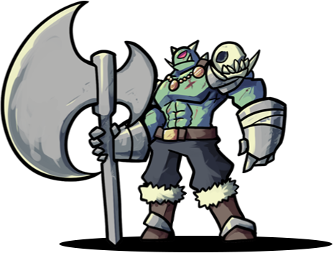
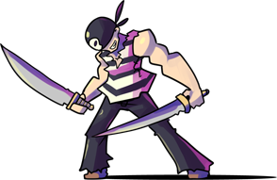
Resursai
Žaidime panaudoti išoriniai resursai žaidimo žmogeliukų tekstūroms.
https://aekashics.itch.io/aekashics-librarium-librarium-static-batch-megapack

Slide 7
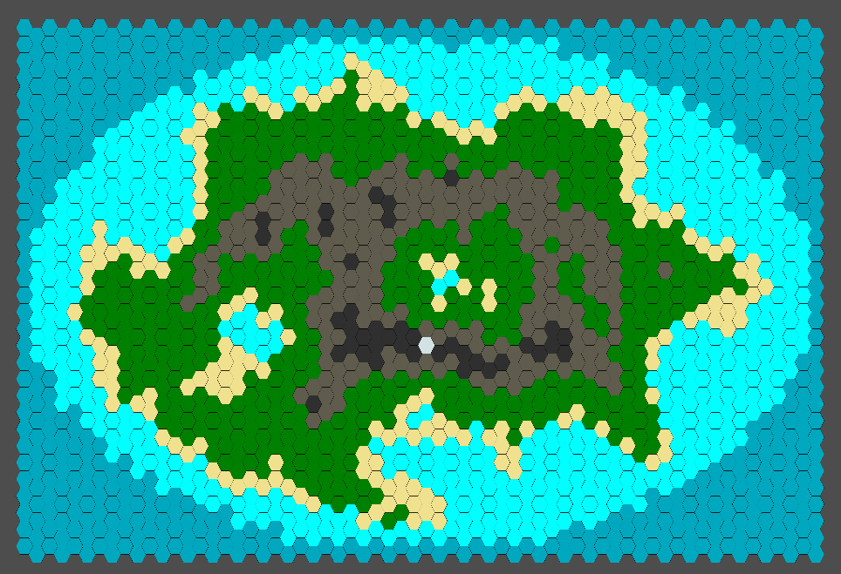
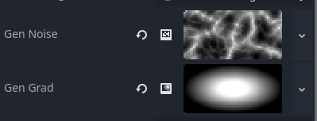
Aplinka
Žaidimo aplinka yra sugeneruota pagal dvi tekstūtas, viena iš jų yra “random noise” tekstūra. Padauginus jų pikselių reikšmes, gauto paveiksliuko reikšmės sulyginamos su skirtingais reljefais, ir taip gaunama sugeneruota sala.

Slide 8
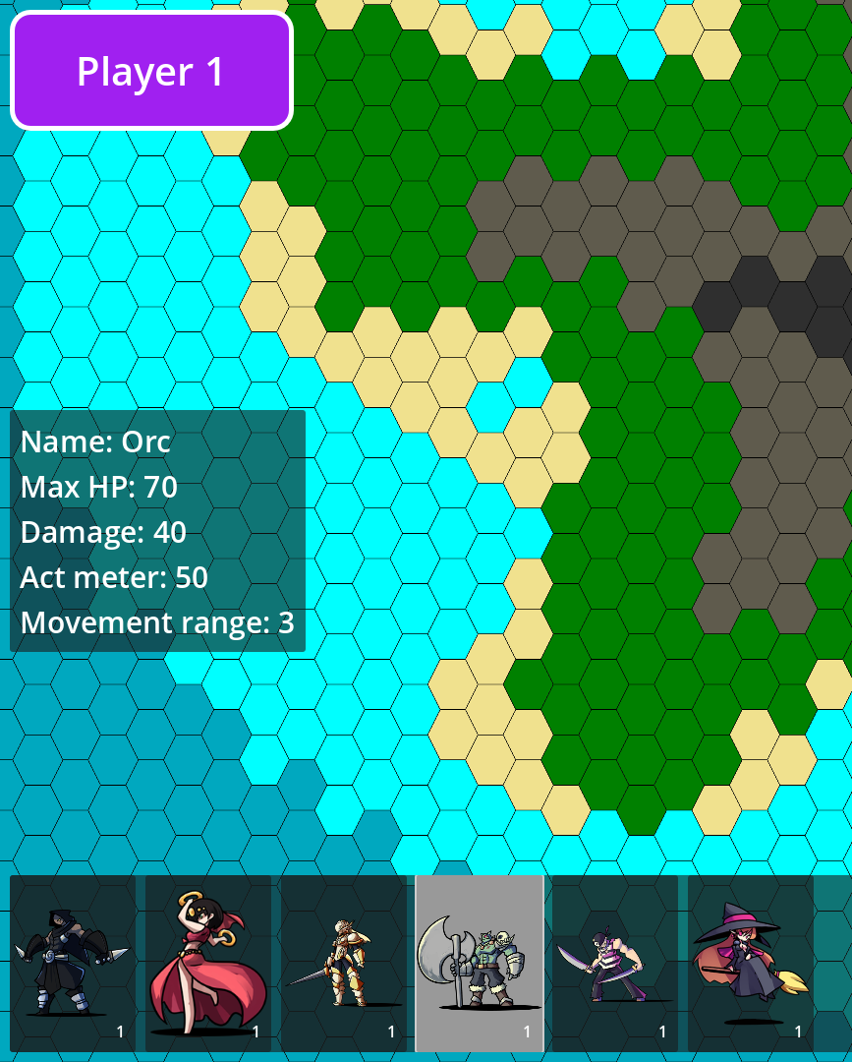
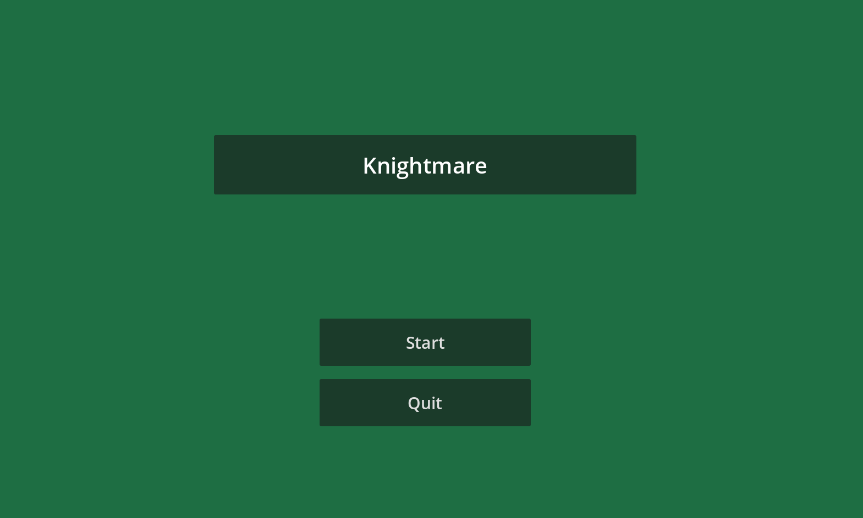
UI/UX

Slide 9
Audio
Žaidime nėra jokio garso

Slide 10
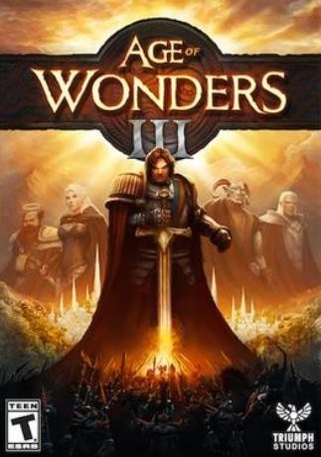

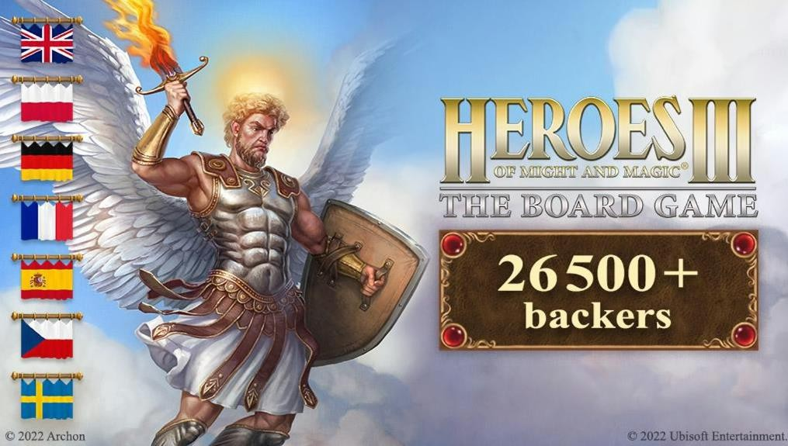
Tikslinė auditorija

Slide 11
Klausimai

